Slide 1
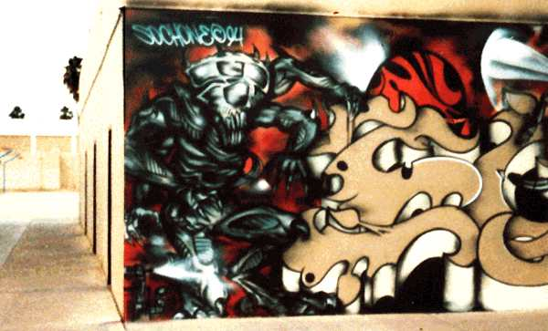

Graphitti im Deutschland

Slide 2
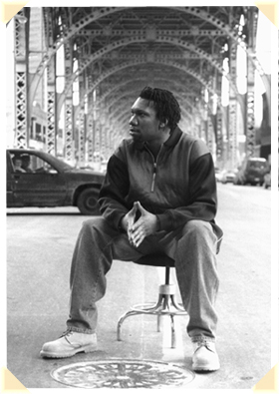
Hip-Hop?
eine Kultur
viele Teile
Rap
Breakdancing
Hip-Hop
etc.

Slide 3
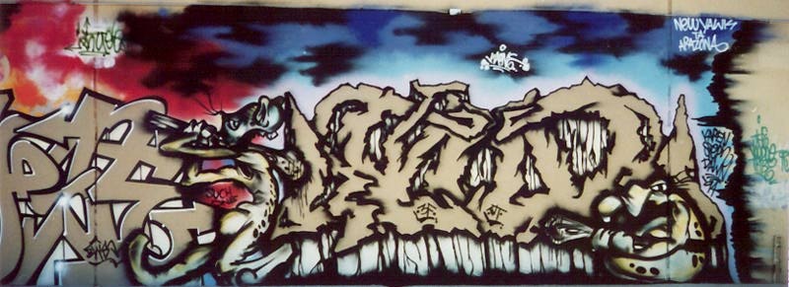
Wandgraphitti
Bahnegraphitti
weniger Leute
mehr Leute
kleine Strafen
große Strafen

Slide 4
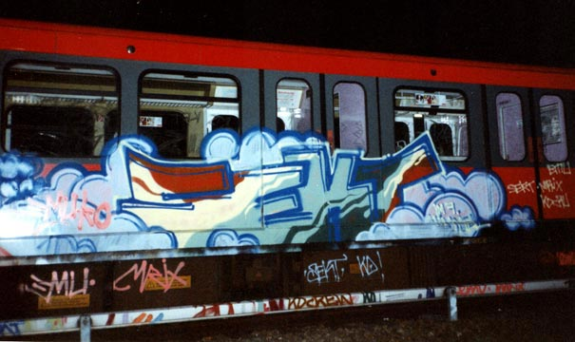

Bahnegraphitti
getan Nachts
unsere Regierung,
unsere Eigenschaft
oft Politisch

Slide 5
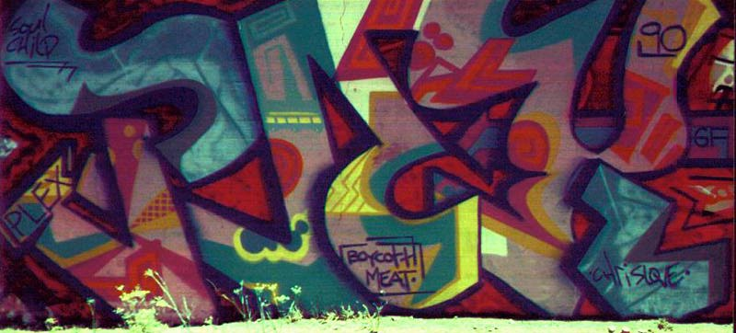
oft künstlerisch
grösser als
Bahnegraphitti
Die Wand
Wandgraphitti

Slide 6
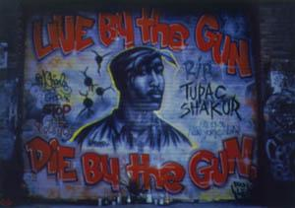
das berühmteste graphitti in der Welt

Slide 7
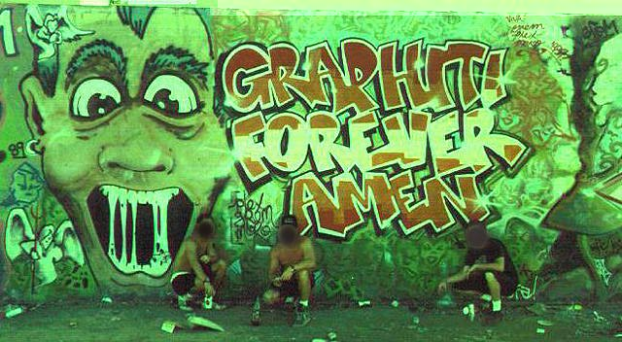
Folgendes Mal sehen Sie graffitti,
denken kunst und Kultur

